Slide 1


PLOMB AVANT TRAVAUX Méthode U.R. – Saisie Liciel
Novembre 2025

Slide 2

sommaire
Objet de ce diaporama :
Connaître les modalités de saisie actuelles sur Liciel pour pouvoir restituer un rapport plomb avant-travaux réalisé selon la méthode normative (définition d’U.R.)
Plomb avant-travaux / Rappels
Contexte, Objectifs
Stratégie de repérage
Points d’attention sur rapports
Méthode normative – Saisie sur Liciel
Report des résultats de mesures par Unités de Repérage

Slide 3
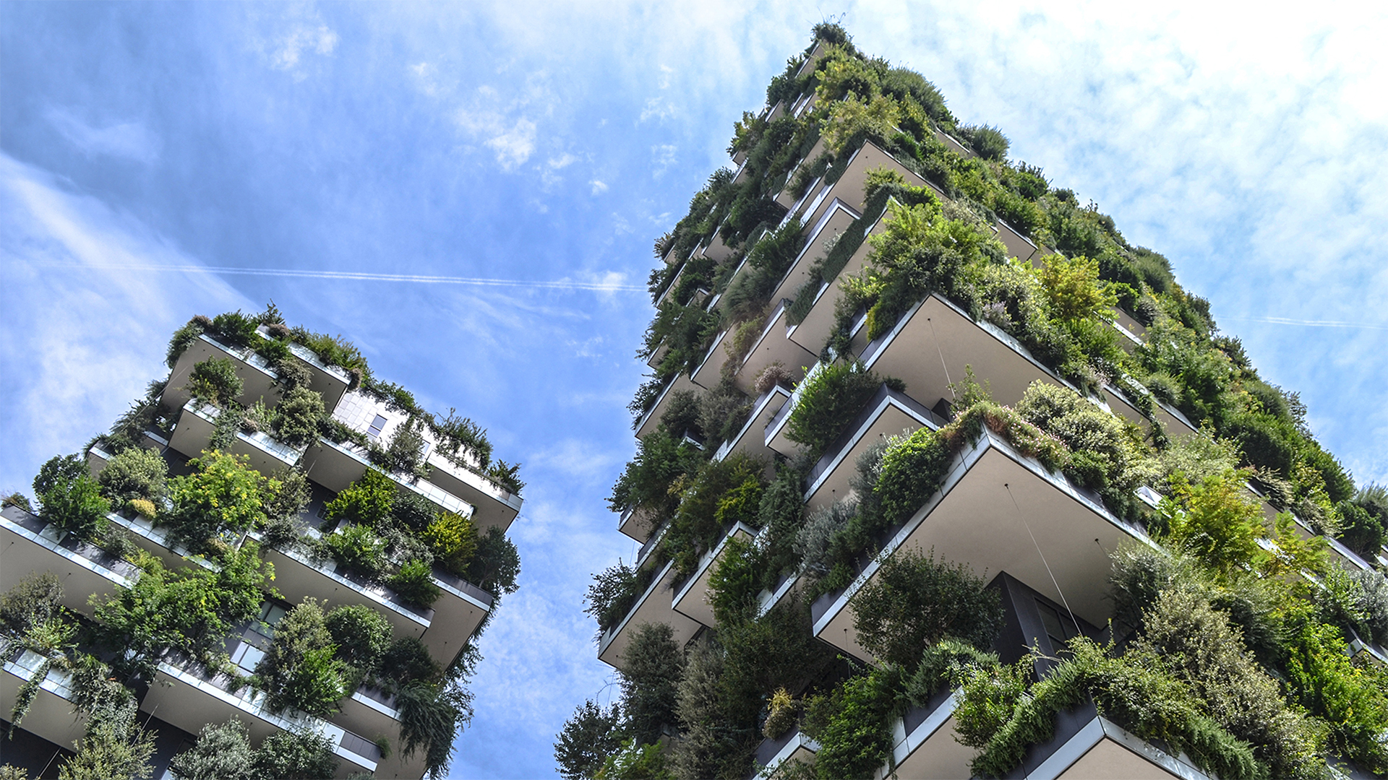
PLOMB AVANT TRAVAUX - RAPPELS
01

Slide 4
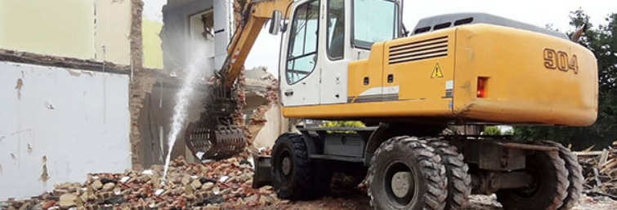
PLOMB AVANT TRAVAUx – CONTEXTE, OBJECTIFS
Objectifs du Repérage Plomb avant-travaux
Permettre l'identification, la localisation des revêtements, M et P contenant du plomb susceptibles d'être impactés directement ou indirectement par les travaux prévus dans le programme du D.O.
Permettre au DO et aux entreprises d’évaluer les risques :
d'exposition professionnelle au plomb des travailleurs (risques d’inhalation et d’ingestion)
de contamination du voisinage du chantier et de l’environnement.
➔ L’évaluation de ces risques permet le choix des mesures de prévention les mieux adaptées
Préalable à la gestion des déchets
➔ Repérage aussi important que l’amiante
Enjeux financiers liés à un contentieux pouvant être similaires
➔ Objectifs différents du CREP :
CREP (CSP) = Prévention du saturnisme infantile
Repérage Plomb avant-travaux = Prévention des travailleurs et Protection environnementale

Slide 5
QUESTIONS / REPONSES, RETOURS D’EXPERIENCES
Plomb avant-travaux / Stratégie de repérage
Pour un repérage plomb avant-travaux, quelle stratégie de repérage adopter ?
Définir des Unités de Repérage comme la norme ou faire des tableaux local par local ?
1 - Objet des rapports plomb avant-travaux est de fournir l’information sur la teneur en plomb de l’ensemble des revêtements, substrats, matériaux, produits qui seront concernés par les travaux
2 – Stratégie normative, définition, d’unités de repérage, permet d’optimiser les investigations :
Permet d’étendre un résultat, méthodologie à privilégier
3 – Stratégie normative pas adaptée à tous les cas :
Périmètre « restreint » : il y aura peu d’optimisation sur les investigations, autant restituer les résultats localisation par localisation
Résultats des mesures non homogènes : Impossibilité d’étendre ces résultats à un ensemble, donc mesurer et restituer les résultats localisation par localisation
4 – Missions pour un même client sur un patrimoine plutôt homogène :
Coordonnez-vous entre intervenants, la stratégie qui sera adoptée doit être la même

Slide 6
PLOMB AVANT TRAVAUX – STRATEGIE DE REPERAGE
Repérages Plomb avant-travaux / Stratégie à mettre en oeuvre
Optimisation des investigations : Privilégier une démarche « ZPSO », définir des Unités de Repérage
Résultats cohérents pourront être étendus à l’ensemble de l’U.R. définie
Résultats connus « en direct » lors de l’intervention : Définition des U.R. peut être affinée sur place (redécoupage etc…)
Identification des Unités de Repérage :
Un ou plusieurs éléments de construction, finition ou décoration, ayant a priori :
* un même substrat, un même revêtement, un même historique (en matière de construction et de revêtement)
Un matériau ayant a priori un même historique en matière de construction (ex. solin en plomb)
Une U.R. peut être constituée d’un ensemble d’éléments situés dans des locaux et niveaux différents
Norme NF X 46-035 – Nombre de mesures par Unité de Repérage :
A minima 2 mesures par U.R. et 1 mesure par local si U.R. présente sur plusieurs locaux
U.R. ayant surfaces, longueurs importantes: Réaliser des mesures complémentaires
Nombre de mesures par U.R. en fonction de la nature des travaux et de l’étendue de l’U.R.
Stratégie à définir en phase amont si possible et à préciser sur le rapport de repérage

Slide 7
plomB AVANT TRAVAUX – RESULTATS DES MESURES
Validation des Unités de Repérage – Résultats des mesures
Comment considérer des résultats cohérents pour une U.R. ?
Analyser les résultats par tranches :
Teneur égale à 0,0 mg/cm²
Teneur entre 0,01 et 0,3 mg/cm²
Teneur entre 0,3 et 0,7 mg/cm²
Teneur entre 0,7 et 1 mg/cm²
Teneur entre 1 et 2 mg/cm²
Teneur entre 2 et 5 mg/cm²
Teneur entre 5 et 10 mg/cm²
Teneur > 10 mg/cm²

Slide 8
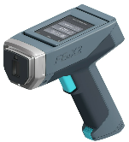
PLOMB - REPORT DES RESULTATS DE MESURES
Repérages Plomb avant-travaux - Rappel
Indiquer la valeur mesurée / Proscrire les mesures aléatoires générées par Liciel
Il est aisé pour une personne avertie, à la lecture d’un rapport, de déceler des résultats de mesures ne correspondant pas à la réalité…
Repérages plomb avant-travaux - réalisation des mesures :
Analyseur fluorescence X, veiller à réaliser l’étalonnage (début, fin des mesures)
A minima 2 mesures par U.R. : A prendre dans des endroits différents, là où la probabilité de trouver du plomb est la + forte
Analyse du plomb acido-soluble si impossibilité de mesure avec analyseur fluorescence X sur une U.R. (ID CREP)
1 Mesure = sa Valeur (M) et son Incertitude (I) : M (mg/cm²) ± I (mg/cm²)
L’objectif de la mission avant-travaux est d’indiquer les teneurs en plomb dans les revêtements qui feront l’objet de travaux (➔ des mesures aléatoires, inventées, ne correspondent pas du tout à la mission)

Slide 9

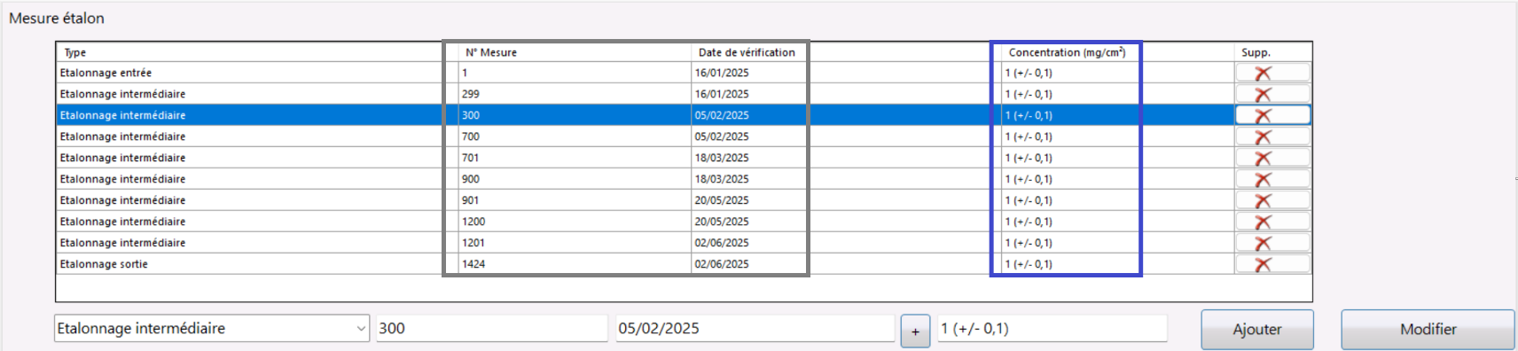
MESURES D’ETALONNAGE
Rédaction rapports plomb – Mesures d’étalonnage
Veiller à ce que le résultat indiqué des mesures d’étalonnage soit en cohérence avec la valeur de l’étalon :
A ce jour, seul l’étalon « NIST-SRM2573 1,04 mg/cm² » est repris en dur sur nos rapports (pas de liste déroulante)
➔ Si utilisation d’un autre étalon, attention à modifier le rapport en conséquence
Missions effectuées sur plusieurs jours :
Veiller à réaliser, insérer des mesures d’étalonnage intermédiaires (après chaque redémarrage d’analyseur et avant mise hors tension de l’analyseur) et à ce que chaque numéro de mesure indiqué soit concordant

Slide 10
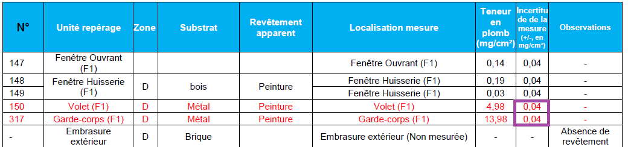
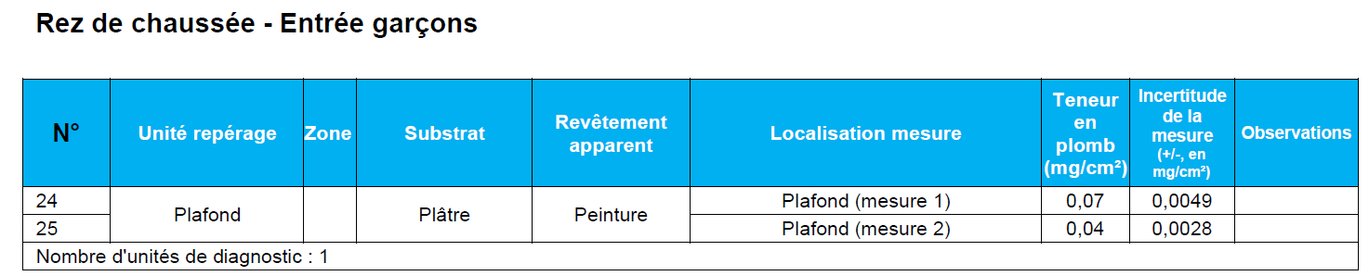

INCERTITUDE DE LA MESURE
Rapports de mesures plomb avant-travaux – Valeur incertitude mesures
Veiller à indiquer une valeur d’incertitude qui soit en cohérence avec le résultat de la mesure
La valeur d’incertitude varie selon le résultat, elle correspond environ à + 10% du résultat de la mesure
Report du nombre de décimales à mettre en cohérence avec celui du résultat de la mesure
Un lecteur averti peut aisément déceler sur un rapport des données incohérentes…

Slide 11
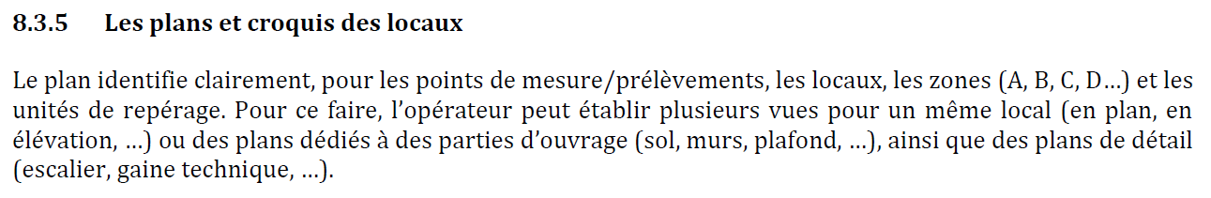
PLOMB AVANT TRAVAUX – STRATEGIE DE REPERAGE
Rapport de repérage Plomb avant-travaux / Plans
Extrait de la Norme NF X 46-035:
En cas de demande client de faire apparaître les U.R. contenant du plomb :
Utiliser des codes couleur par tranches de teneur en plomb
Ex. : U.R. entre 0,01 et 0,3mg/cm²
U.R. entre 0,31 et 0,99mg/cm²
U.R. > 1 mg/cm²

Slide 12
METHODE U.R. SAISIE LICIEL
02

Slide 13
PLOMB AVANT TRAVAUX – LICIEL
Repérages Plomb avant-travaux / Rédaction des rapports
Absence dans Liciel de module Plomb avant-travaux en adéquation avec la méthode normative de définition des Unités de Repérage :
Pas de développements prévus à court terme
Il n’existe pas, sur le marché, d’autres logiciels (Analysimmo etc…) disposant de modules adaptés
Données renseignées selon méthode CREP
Nécessité de s’adapter à l’outil existant pour intégration des données et rédaction des rapports selon méthodologie normative : « détournement » de plusieurs fonctions de champs de saisie Liciel

Slide 14
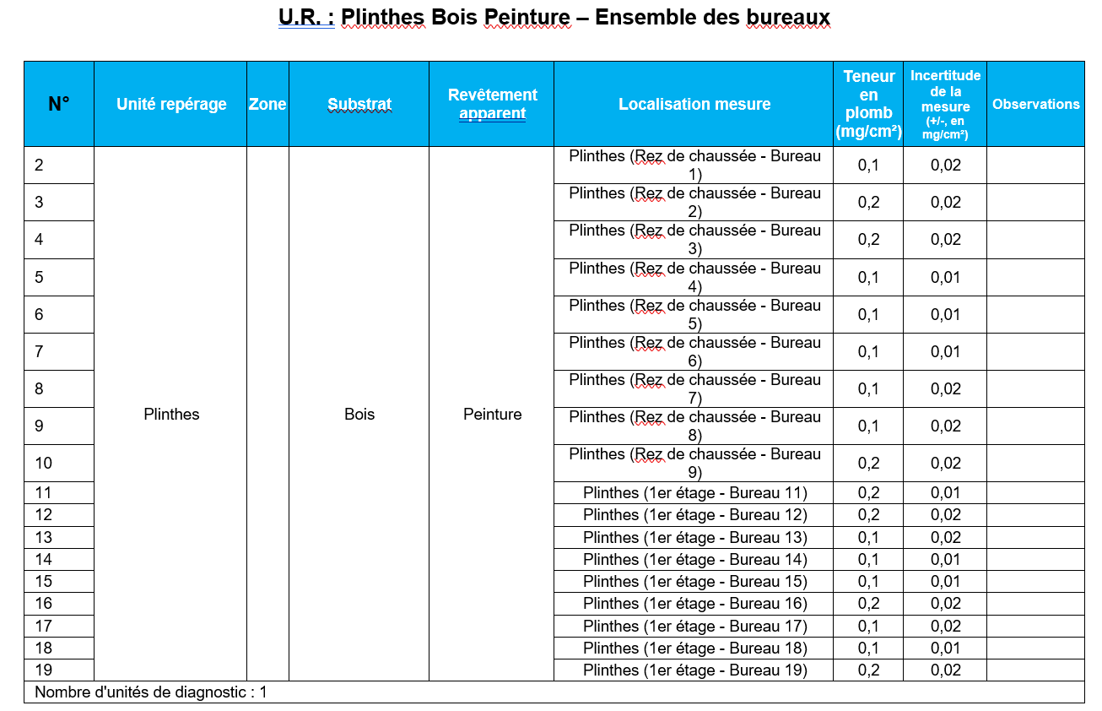
PLOMB AVANT TRAVAUX – RESTITUTION DES RESULTATS
Repérages Plomb avant-travaux / Restitution des résultats
Objectif : Un tableau de résultats pour chaque U.R. (en remplacement des tableaux par locaux)
Titre du tableau (« désignation de l’UR ») : correspond au champ « Localisation de l’élément »

Slide 15
PLOMB AVANT TRAVAUX – RESTITUTION DES RESULTATS
Repérages Plomb avant-travaux / Saisie des mesures
3 champs Liciel à dévoyer : Saisie « manuelle », listes déroulantes ne correspondent pas
Champ « Localisation de l’élément » = Titre du tableau (« désignation de l’UR ») :
Pour chaque U.R., le libellé de ce champ doit toujours être strictement identique
Désignation de l’UR doit intégrer le composant de la construction (+ ses substrats et revêtements) ainsi que le périmètre
géographique de l’UR
ex. : « U.R. : Plinthes Bois Peinture – Ensemble des bureaux »
Champ « Nom UD » = Composant de la construction constituant l’UR :
ex. : plinthes, murs, plafonds etc…
Champ « Partie mesurée » = Local où a été effectué la mesure :
Rappel – NF X 46-035 : A minima 2 mesures par U.R. et 1 mesure par local si U.R. présente sur plusieurs locaux
ex. : « Rez de chaussée – Bureau 1 »; « 1er étage – Sanitaires hommes »

Slide 16
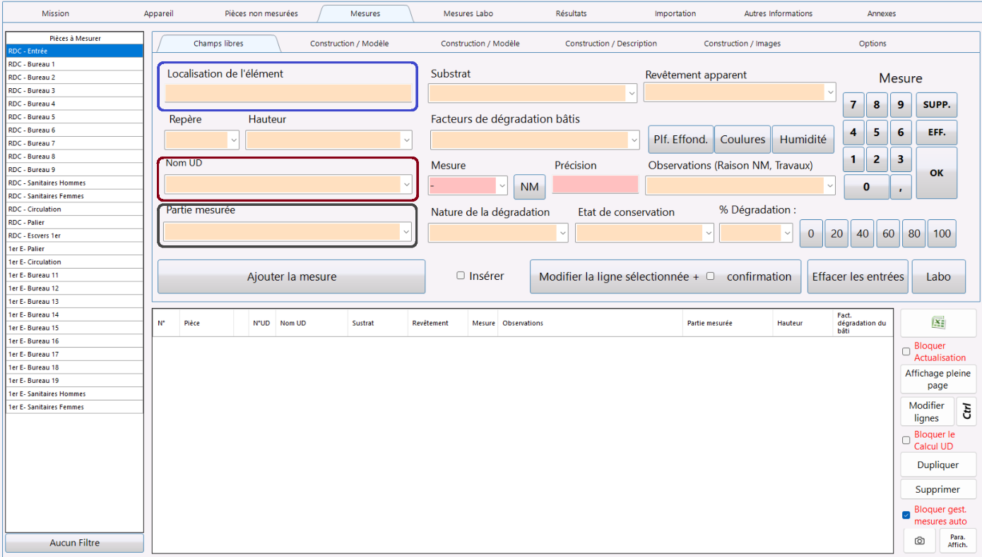
PLOMB AVANT TRAVAUX – RESTITUTION DES RESULTATS
Repérages Plomb avant-travaux / Saisie des mesures
Désignation de l’U.R.
Composant de la construction constituant l’U.R.
Local où a été effectué la mesure

Slide 17
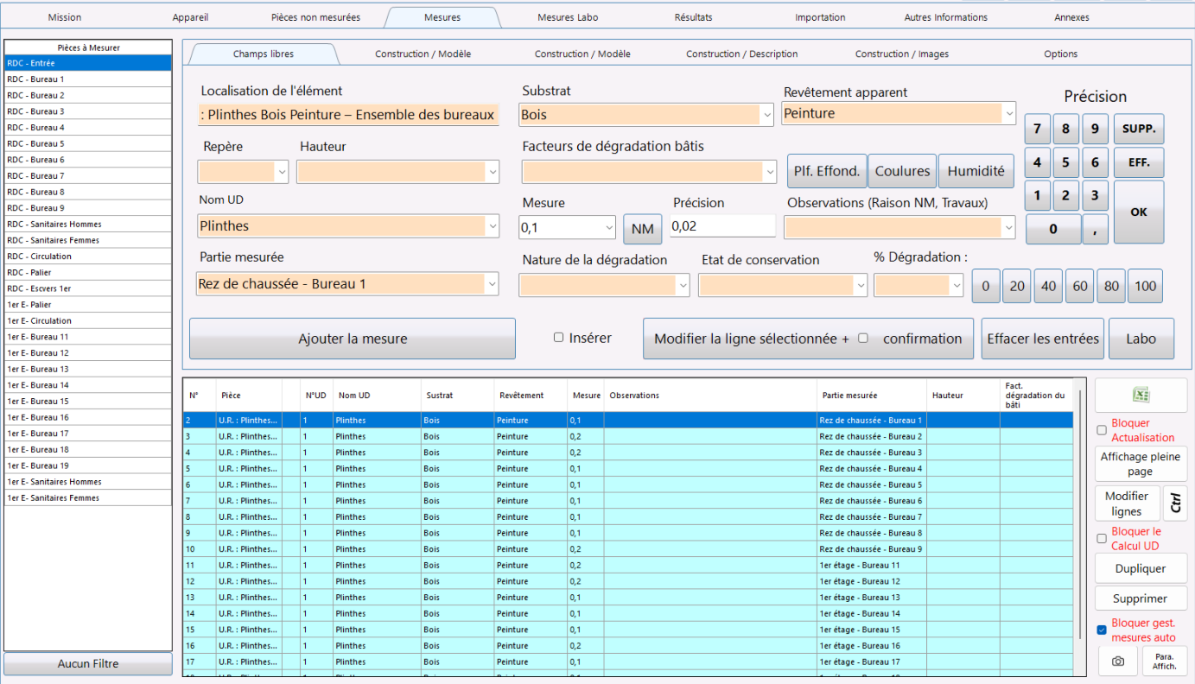
PLOMB AVANT TRAVAUX – RESTITUTION DES RESULTATS
Repérages Plomb avant-travaux / Saisie des mesures

Slide 18
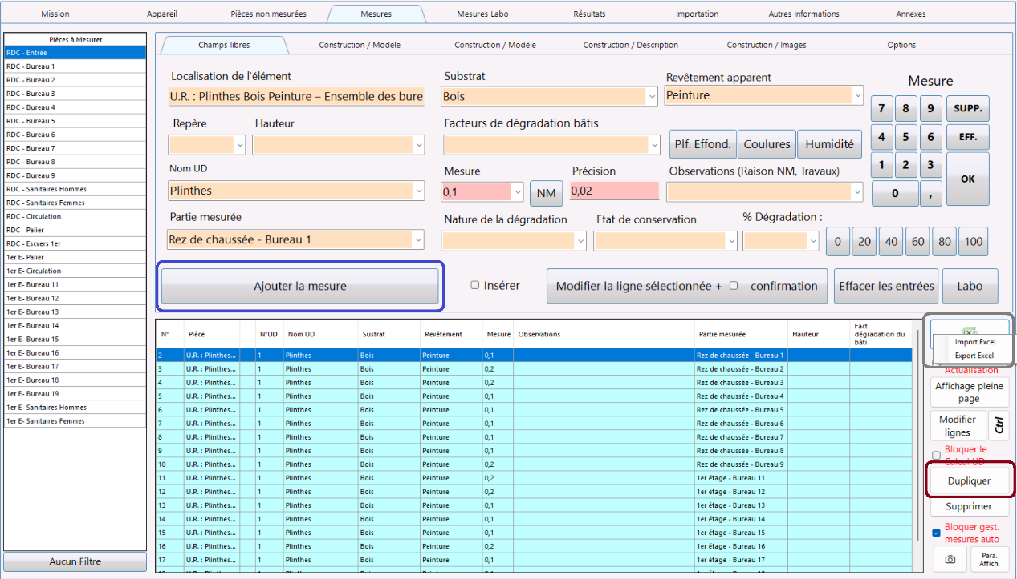
PLOMB AVANT TRAVAUX – RESTITUTION DES RESULTATS
Repérages Plomb avant-travaux / Optimisation de la saisie
« Ajouter la mesure » : Permet d’utiliser des champs renseignés précédemment pour saisie d’une nouvelle mesure
1
« Dupliquer » :
= enregistrer sous
Permet d’utiliser des champs renseignés précédemment pour saisie d’une nouvelle mesure
1
2
3
4
2
Import / Export Excel :
Bénéficier des fonctionnalités de ce logiciel
3
4
Touche « Ctrl » : Permet de sélectionner plusieurs lignes (en vue d’une même action les concernant)

Slide 19
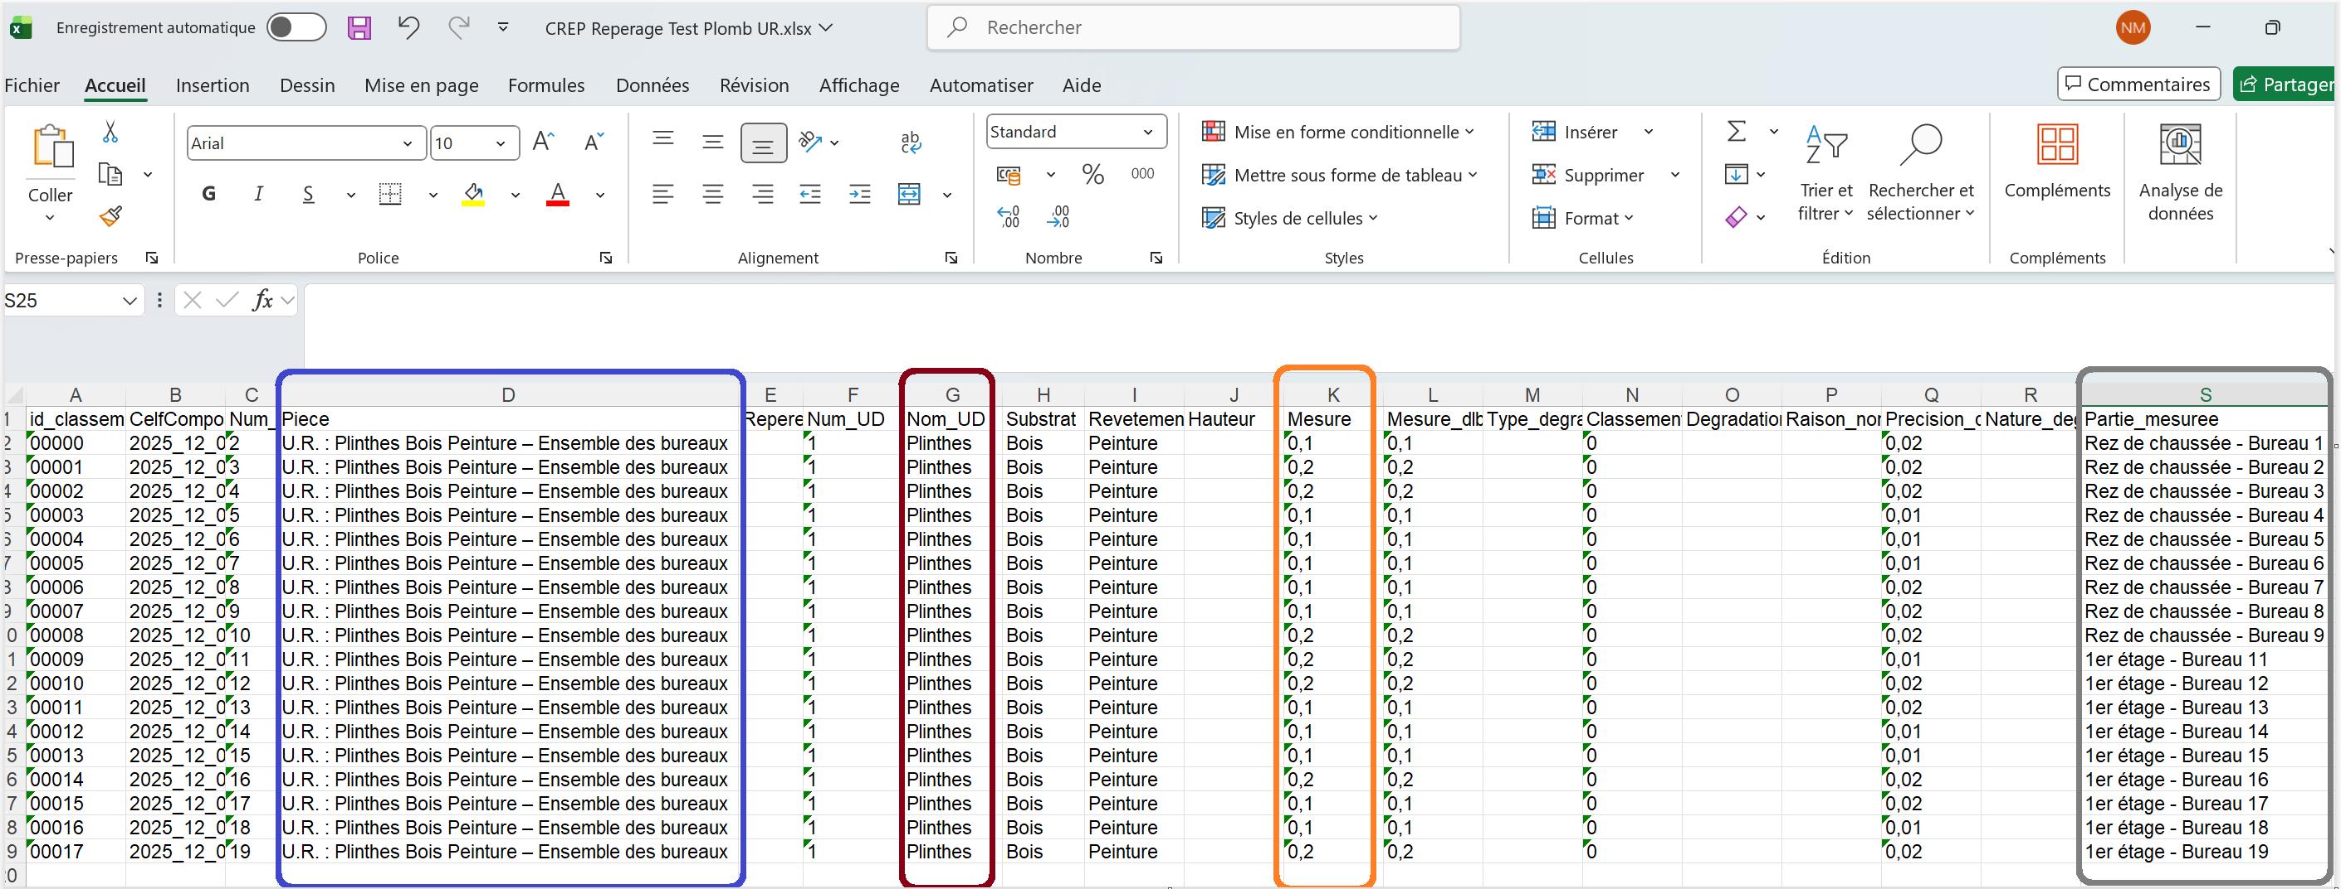
PLOMB AVANT TRAVAUX – RESTITUTION DES RESULTATS
Repérages Plomb avant-travaux / Optimisation de la saisie / Excel
Libellé de l’U.R. : Colonne « D »
Composant constituant l’U.R. : Colonne « G »
Local où a été effectué la mesure : Colonne « S »
Résultat de la mesure : Colonne « K »
Valeur d’incertitude de la mesure : Colonne « Q »
Raison si absence de mesure : Colonne « P »
Plusieurs fonctionnalités d’Excel peuvent être utiles pour optimiser la saisie

Slide 20

contact
SOCOTEC DIAGNOSTIC
Nicolas MOISAND – Référent technique Ile de France
Tél. : 06-16-69-76-29
-nicolas.moisand@socotec.com-

